Slide 1
KD, SAM-LIGHTENING, FastSAM3D
2025년 04월 02일
FastSAM3D: An Efficient Segment Anything Model for 3D Volumetric Medical Images, Yiqing Shen, et al. 2024
Sunghyun Lee, Suhak Lee, Suhyeon Lee
Department of Computer Engineering

Slide 2
Content
3 types of Knowledge Distillation
SAM-LIGHTENING
FastSAM3D

Slide 3
3 Types of Knowledge Distillation

Slide 4
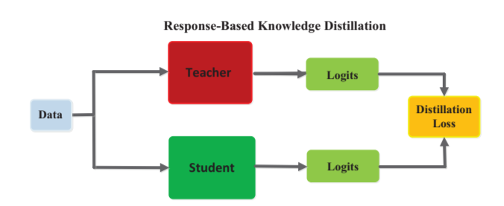

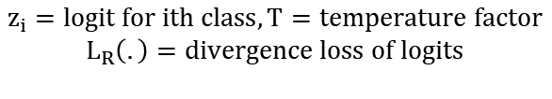
KD type(1)
Response-based KD
traditional, vanilla KD
teacher model의 마지막 layer output(response)을 distill
한계: 중간 레벨의 supervision 불가
$$z_{i}=logit for ith class, T=temperature factor$$
$$L_{R}\left(.\right)=divergence loss of logits$$
Notes:
오른쪽 수식은 most popular response-based KD for image classification as soft targets
Hinton et al., 2015; Ba and Caruana, 2014

Slide 5
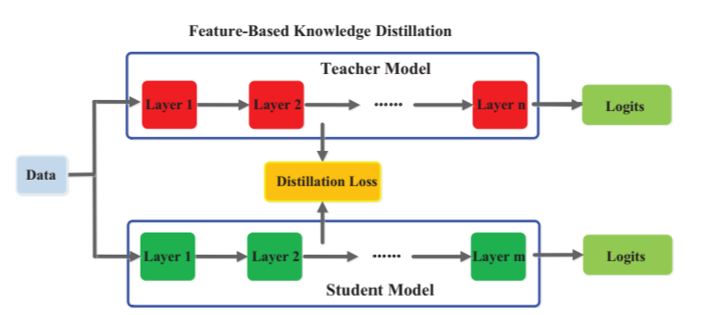
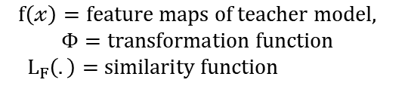
KD type(2)
Feature-based KD
중간 layer들의 output도 distill
feature를 distill할 teacher model의 hidden layer를 잘 선택해야 하고 student model과 잘 매치해야 함.
$$f\left(𝓍\right)=feature maps of teacher model,$$
$$Φ=transformation function$$
$L_{F}\left(.\right)=similarity function$
Notes:
Transformation function when teacher and student model are not in the same shape.
Similarity function used to match the feature maps of teacher and student models.

Slide 6
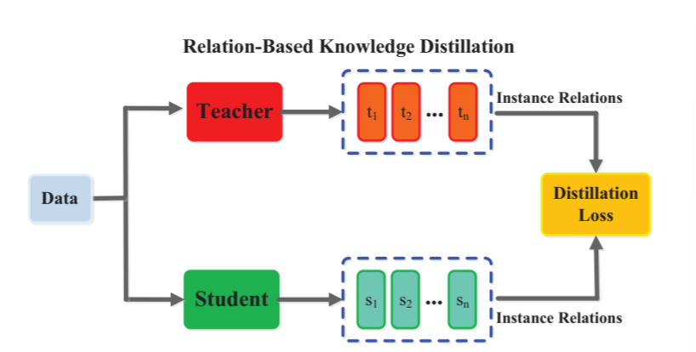


KD type(3)
3) Relation-based KD
여러 layer의 relationship distill
relationship example
FSP matrix – 두 layer의 feature map 내적
instance relation graph(IRG) – feature maps의 유클리드 거리 기반 인접 행렬
$$\hat{f}, \check{f}=pairs of feature maps , Ψ=similarity function$$
$L_{R^{1}}\left(.\right)=correlation function$
Notes:
Instance: an independent point in the feature space

Slide 7
SAM-LIGHTENING

Slide 8
Problem
Inefficient Attention Mechanism
SAM의 성능 병목은 주로 Self-Attention에서 발생
기존 연구들은 ViT 인코더를 작게 줄이거나 CNN으로 바꾸는 식으로 최적화했지만, 어텐션 구조 자체를 개선한 경우는 거의 없음
Inefficient Knowledge Transfer
Teacher와 student model 구조가 다르기 때문에 기존 방식들은 지식 전달이 비효율적이나 성능 저하가 발생

Slide 9
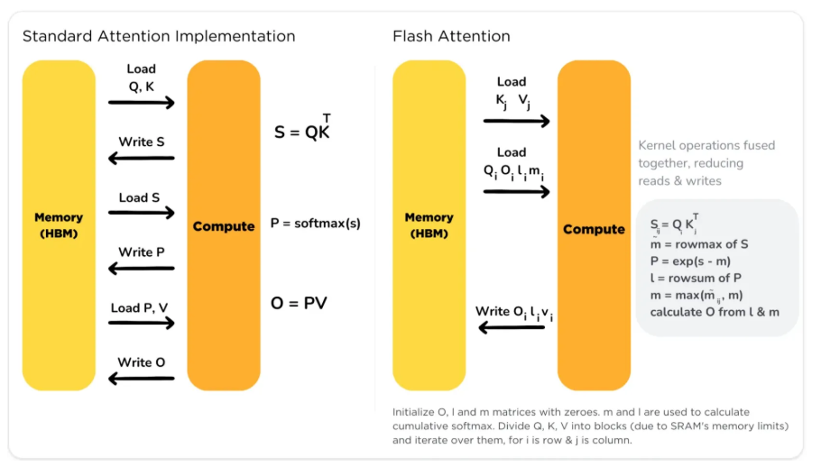
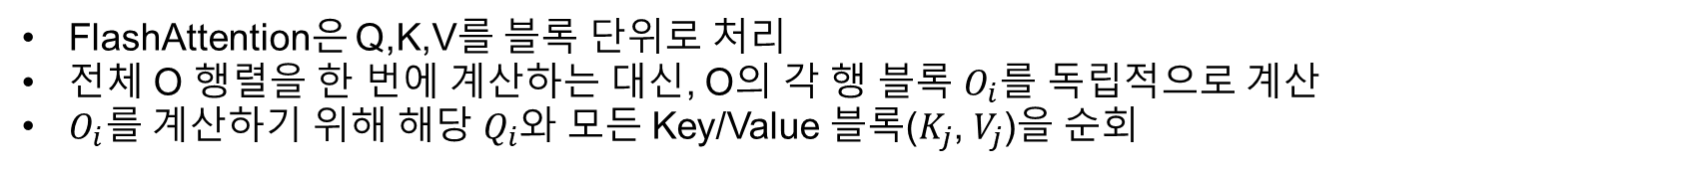
Flash Attention
FlashAttention은 Q,K,V를 블록 단위로 처리
전체 O 행렬을 한 번에 계산하는 대신, O의 각 행 블록 $O_{i}$를 독립적으로 계산
$O_{i}를$ 계산하기 위해 해당 $Q_{i}$와 모든 Key/Value 블록($K_{j}$, $V_{j}$)을 순회
GPU 메모리 병목 현상: GPU는 내부 연산 속도는 매우 빠르지만, HBM과의 데이터 전송 속도는 상대적으로 느림
Attention 계산 시 큰 중간 행렬을 HBM에 계속 읽고 쓰는 과정(IO, Input/Output)이 반복되면서, 실제 연산 시간보다 이 데이터 전송 시간이 전체 속도를 저하시키는 주범
그래서 Attention 구조 자체를 개선해서 IO를 줄임

Slide 10
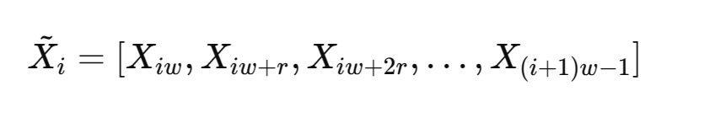
Dilated Flash Attention
FlashAttention을 희소화해서 쓰는 구조로 바꾼게 바로 Dilated Flash Attention. 즉, FlashAttention 같은 경우는 모든 Q-K 쌍에 대해 계산을 했다면 Dilated Flash Attention은 일부 Q-K쌍만 계산함
1. 입력 분할
길이가 긴 입력 X(예: Q,K,V)를 w 크기씩 나눔. 예를 들어 입력 길이가 100이고, w=10이면 총 10개의 segmen로 쪼갬
2. 희소화 : r 간격으로 행 뽑기
각 segment 안에서 r 간격으로 행을 뽑음. 이게 바로 Dilated 샘플링
X는 Q, K, V 중 하나
i는 segment index
r은 샘플링 간격
“i번째 segment 안에서 r 간격으로 샘플 뽑아 희소하게 만듦＂

Slide 11


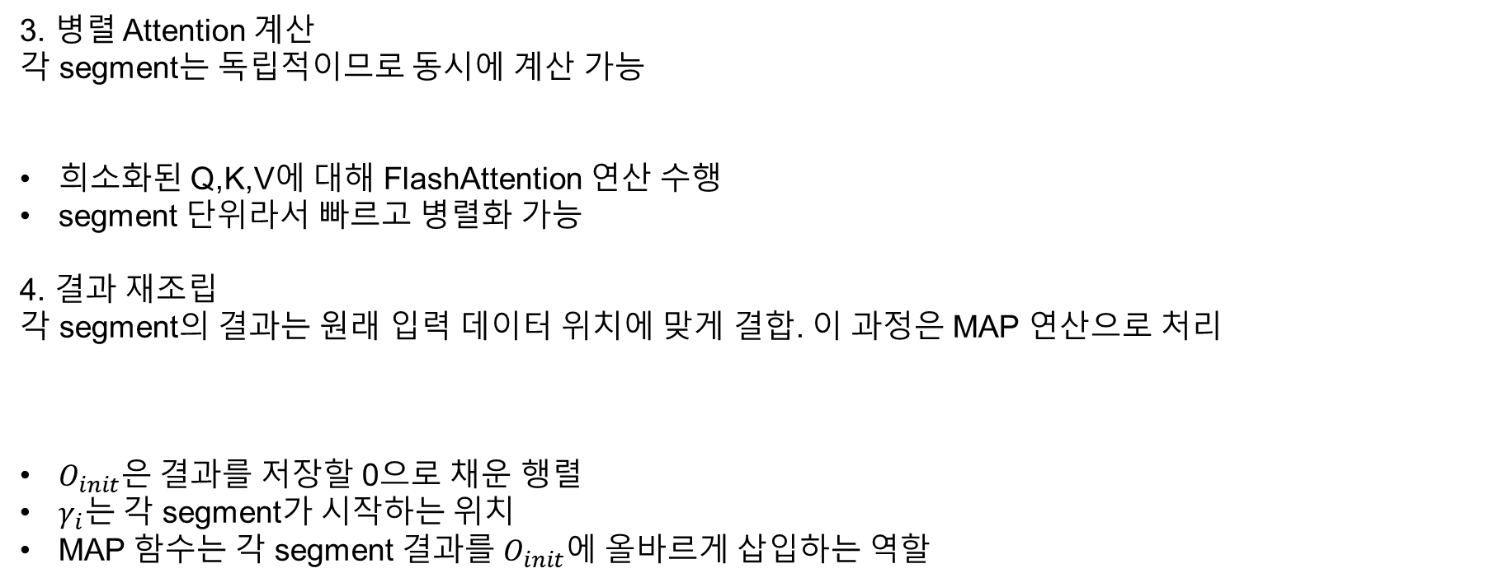
Dilated Flash Attention
3. 병렬 Attention 계산
각 segment는 독립적이므로 동시에 계산 가능
희소화된 Q,K,V에 대해 FlashAttention 연산 수행
segment 단위라서 빠르고 병렬화 가능
4. 결과 재조립
각 segment의 결과는 원래 입력 데이터 위치에 맞게 결합. 이 과정은 MAP 연산으로 처리
$O_{init}은$ 결과를 저장할 0으로 채운 행렬
$γ_{i}는$ 각 segment가 시작하는 위치
MAP 함수는 각 segment 결과를 $O_{init}에$ 올바르게 삽입하는 역할

Slide 12
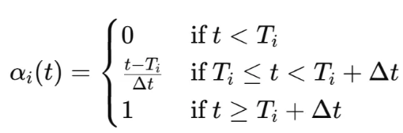
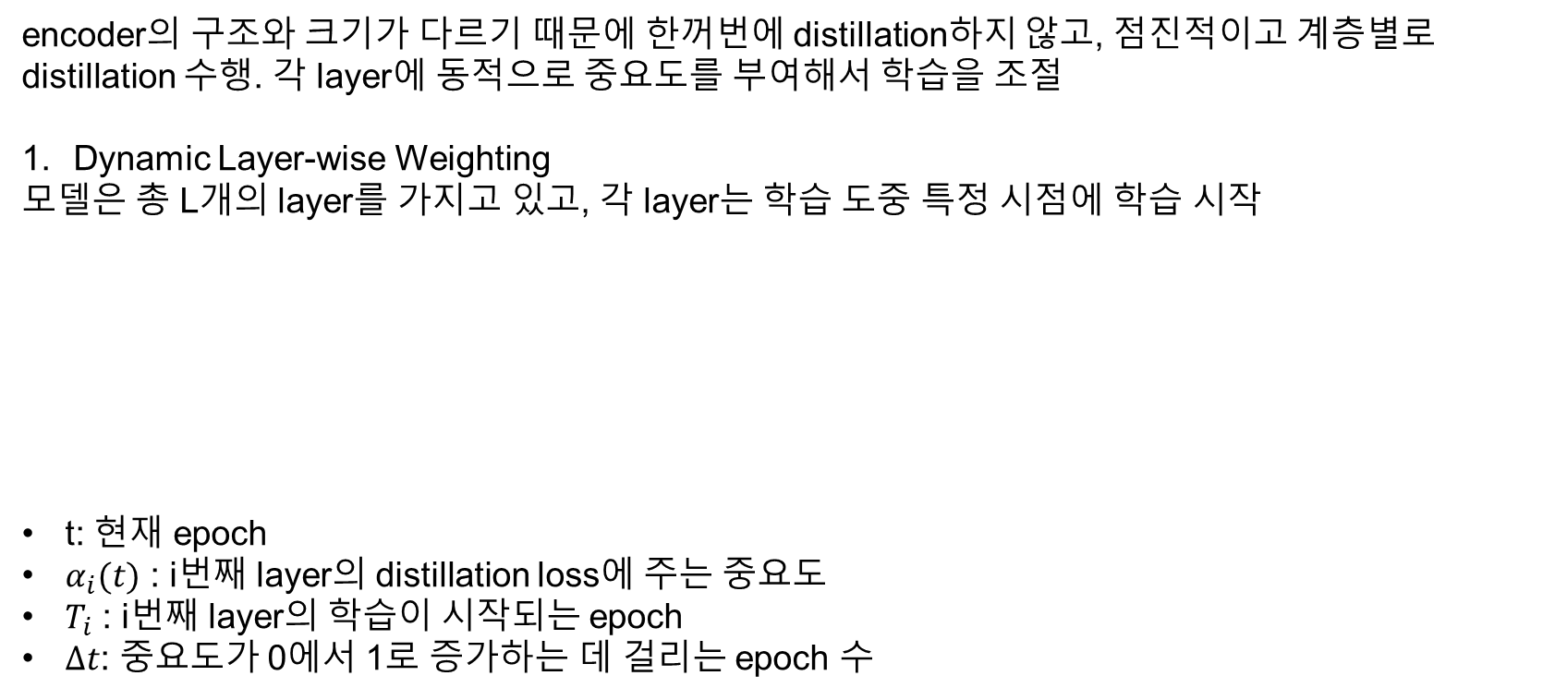
Dynamic Layer-wise Distillation
encoder의 구조와 크기가 다르기 때문에 한꺼번에 distillation하지 않고, 점진적이고 계층별로 distillation 수행. 각 layer에 동적으로 중요도를 부여해서 학습을 조절
Dynamic Layer-wise Weighting
모델은 총 L개의 layer를 가지고 있고, 각 layer는 학습 도중 특정 시점에 학습 시작
t: 현재 epoch
$α_{i}(t)$ : i번째 layer의 distillation loss에 주는 중요도
$T_{i}$ : i번째 layer의 학습이 시작되는 epoch
$∆t$: 중요도가 0에서 1로 증가하는 데 걸리는 epoch 수

Slide 13
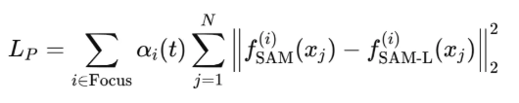

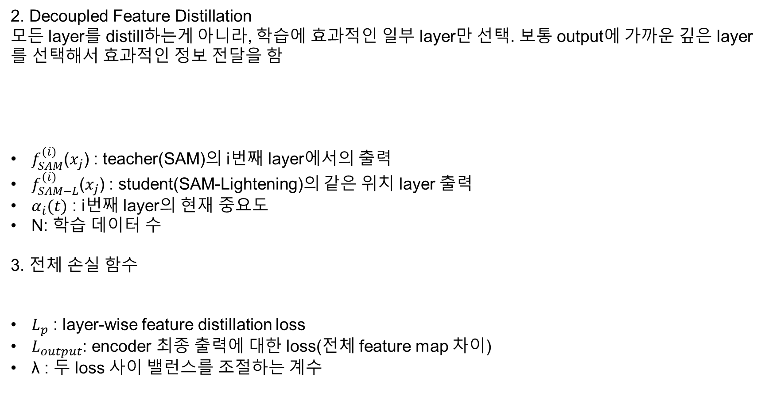
Dynamic Layer-wise Distillation
2. Decoupled Feature Distillation
모든 layer를 distill하는게 아니라, 학습에 효과적인 일부 layer만 선택. 보통 output에 가까운 깊은 layer를 선택해서 효과적인 정보 전달을 함
$f_{SAM}^{(i)}$($x_{j}$) : teacher(SAM)의 i번째 layer에서의 출력
$f_{SAM−L}^{(i)}$($x_{j}$) : student(SAM-Lightening)의 같은 위치 layer 출력
$α_{i}(t)$ : i번째 layer의 현재 중요도
N: 학습 데이터 수
3. 전체 손실 함수
$L_{p}$ : layer-wise feature distillation loss
$L_{output}$: encoder 최종 출력에 대한 loss(전체 feature map 차이)
λ : 두 loss 사이 밸런스를 조절하는 계수

Slide 14
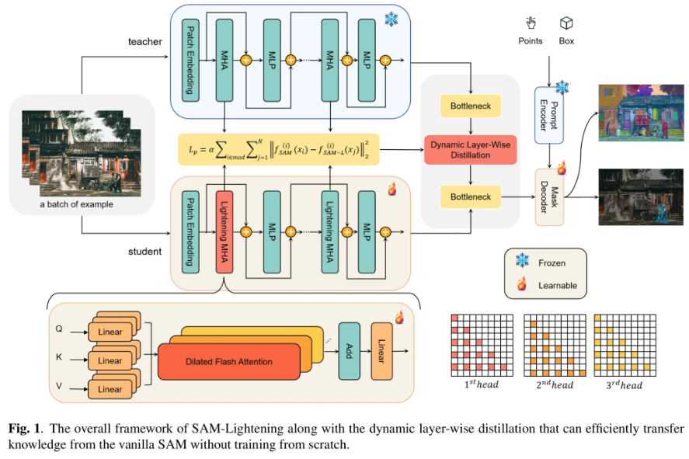
Overall framework

Slide 15
FastSAM3D

Slide 16
FastSAM3D
FastSAM3D: An Efficient Segment Anything Model for 3D Volumetric Medical Images
Problem
3D 의료 이미지 태스크에 SAM을 사용하려면 빠른 inference 필요
기존 3D 모델은 model 파라미터와 FLOPs가 지수적으로 증가해 비용 증가
Key Idea
12-layer ViT-B를 6-layer ViT-Tiny로 layer-wise distill
3D Sparse Flash Attention

Slide 17
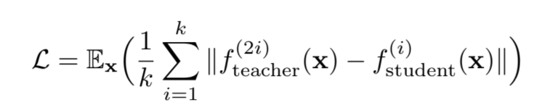
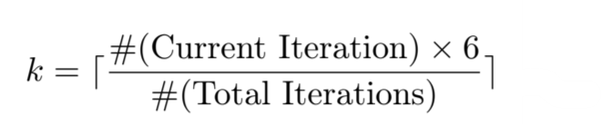
FastSAM3D - Method
Key Idea
1. 12-layer ViT-B를 6-layer ViT-Tiny로 layer-wise distill
layer i = 1, … , 6
input x ∈ R 128×128×128
∥ · ∥ = L2-norm
E(·) = expectation over all possible images

Slide 18
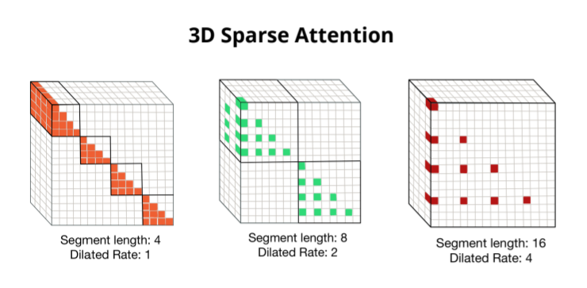
FastSAM3D - Method
Key Idea
2. 3D Sparse Flash Attention = 3D Dilated Attention + Flash Attention
2.1. 3D Dilated Attention: receptive field 확장
2.2. Flash Attention: 연산 가속
3D volumetric data의 문제는 많은 수의 토큰이므로
입력 토큰 시퀀스를 작은 단위(세그먼트)로 나눈 후,
그 중에 선택적으로 샘플링하는 sparsification 진행.
즉 전체 토큰 수가 감소하고 중요한 토큰에 집중되는
효과.

Slide 19
FastSAM3D - Method
Key Idea
2. 3D Sparse Flash Attention = 3D Dilated Attention + Flash Attention
2.1. 3D Dilated Attention: receptive field 확장
2.2. Flash Attention: 연산 가속

Slide 20
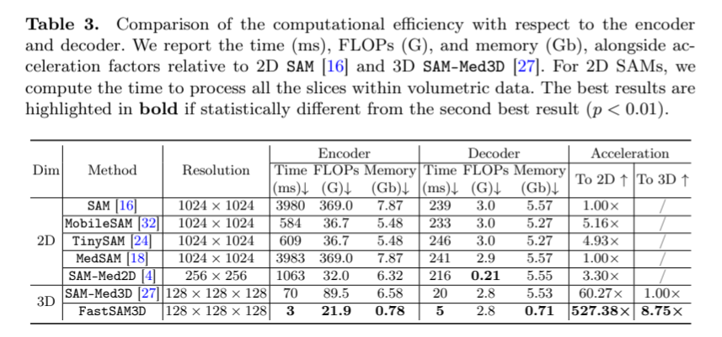
FastSAM3D - Results

